Slide 1
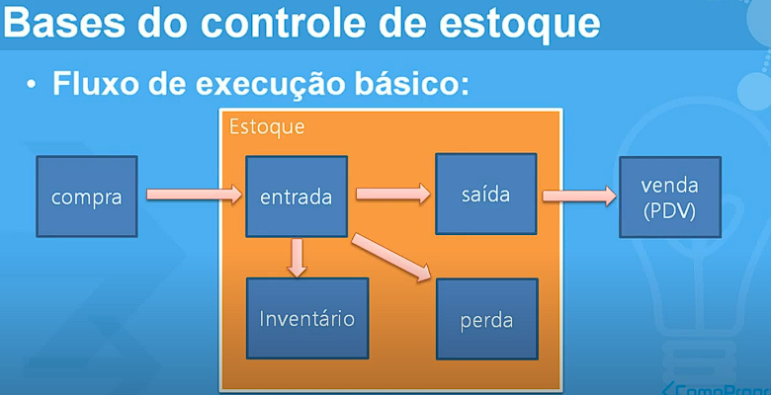
Para sistema de controle de estoque
Produto parado é perca de dinheiro, então é importante você vender os produtos ou itens
perecíveis que vão vencer primeiro, assim você evita gasto de dinheiro desnecessário
No sistema poderá haver uma funcionalidade que filtre produtos que vão vencer primeiro
Então pelo banco de dados você consegue organizar os dados para mostrar tudo que poderá
vencer primeiro e ordenar esses itens por demanda de aquisição dos seus clientes, ou seja
>> Critérios para classificar produtos para uma venda
1 - O que vai vencer
2 - necessidade de aquisição do cliente
Como saber qual o produto que tem maior aquisição pelo cliente para colocar ele na fila de
prioridade para uma venda?
Você usara como base estratégica seus produtos mais vendidos.
>> Tipos de produtos em que o sistema pode atender a necessidade
1 - de matéria prima, como madeiras, ou itens para joalherias ou materiais de construção
2 - Produtos não acabados, Motores de carro, processadores, peças de lentes, tarrassa de violão
3 - Produtos finalizado, carros, computadores, violões
4 - Consumíveis, combustível, canetas, papel
Controle de estoque controla a entrada, controle interno e saída.
Estratégia para mostrar para o cliente as vantagens de se ter um sistema que o ajude
Com o controle de estoque você vai conseguir identificar os seguintes pontos no seu negocio
- Bater as contas no final do mês
- Calcular seus lucros com base nas saídas ou vendas
- Identificar as perdas na sua empresa ou durante as vendas
- Contribuir para o governo (ICMS - Imposto sobre circulação de mercado e serviço e transporte)

Slide 2
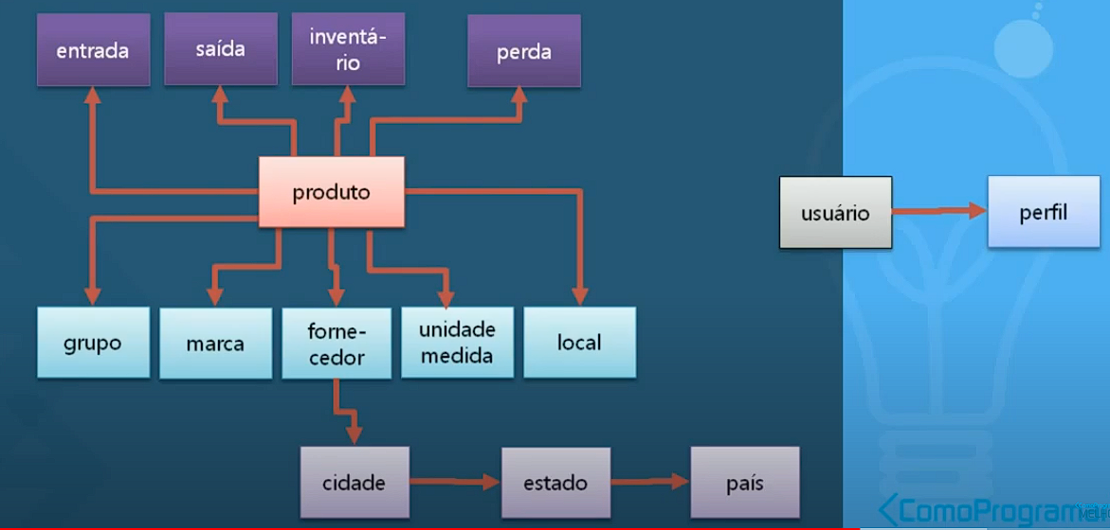
Cuidados
O negocio do cliente nunca pode ter produto em falta, para isso, pode ser desenvolvido uma funcionalidade
de notificação que flexibilize para o cliente ou usuário saber se o produto está próximo de estar em falta
Você pode desenvolver uma tela que receba parâmetros de forma geral ou por produto para identificar com base na
necessidade de aquisição qual o ponto que o estoque de determinado produto atinja para que vc tenha que repor este
produto definido como aviso.
Da mesma forma que não pode faltar produto e o sistema tem que notifica quando estiver acabando
O sistema também deve identificar quando tiver produto em estoque exagerado para que seja adotado
uma estratégia de venda para este produtos como por exemplo coloca-lo em promoção, baseado em tipo de produto e a necessidade de sua aquisição, se for um tipo de produto perecível que esteja come estoque exagerado o sistema tem que coloca lo a frente(O sistema que de saber quando o estoque está exagerado com base na media de aquisições anteriores).
Inventário período do estoque.
Sobre a estrutura do sistema
É importante que o sistema tenha uma estrutura de gravação de log para saber em quais pontos o sistema pode ter
Tido falhas. Esses logs podem servir para ajudar o desenvolvedor na solução de problemas.
Auditoria dentro do sistema é importante para saber quais foram as ações tomadas pelo usuário, como um lançamento falso de um produto ou uma retirada desnecessária ou até uma perda dentro do estoque.

Slide 3
Banco de dados e tecnologias de provedor
Tecnologia de conexão ao banco de dados
Base do ADO.net
- Classes conectada a dados
- Classes desconectadas de dados
métodos de uso da classe
- Connection (usado pra fazer a conexão com a fonte de dados)
- Transaction (Controle de transações)
- Command (para executar os comandos na fonte de dados)
- Parameter (Usado para passar o parâmetros pra fonte)
- DataReader (Usado quando vc quer recuperar dados da fonte)
Data provider(Provedores de dados)
Implementa as classes de dados especifica para a fonte de dados
Ex: Sql data Provider (Conhecido com namespace de System.Data.sqlClient)
(é possivel utilizar com interfaces também)
Classes do provedor de dados (Data provider)
- sqlConnection
- sqlTransction
- sqlCommand
- sqlParameter
- sqlDataReader

